Slide 1


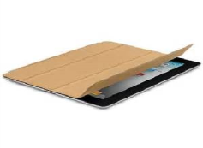
Rammeaftale 02.02
Arne Sahlberg

Slide 2
Arbejdspladser |  | Specs. | Antal positioner | Antal frie positioner
All-in-one | Touch | Basis Kompleks Avanceret | 20 pr. producent | 5 pr. producent
 | Traditionel | Basis Kompleks Avanceret | 20 pr. producent | 5 pr. producent
Bærbare | Notebooks | Basis Kompleks Avanceret | 50 pr. producent | 5 pr. producent
 | Hybrider | Basis Kompleks Avanceret | 30 pr. producent | 5 pr. producent
Håndholdte | Mini tablets | Basis Kompleks Avanceret | 10 pr. producent | 5 pr. producent
 | Tablets | Basis Kompleks Avanceret | 20 pr. producent | 5 pr. producent
Hvad kan købes på aftalen…….

Slide 3
Arbejdspladser |  | Specs. | Antal positioner | Antal frie positioner
Stationære | Desktop | Basis Kompleks Avanceret | 20 pr. producent | 5 pr. producent
 | Tower | Basis Kompleks Avanceret | 20 pr. producent | 5 pr. producent
Tynde klienter | Mobil (Crome) | Basis Kompleks Avanceret | 5 pr. producent | 5 pr. producent
 | Traditionel | Basis Kompleks Avanceret | 15 pr. producent | 5 pr. producent
Tilbehør | Skærme |  | 15 pr. producent | 5 pr. producent
 | Batterier |  | 30 pr. producent | 5 pr. producent
 | Covers |  | 30 pr. producent | 5 pr. producent
 | Tasker |  | 30 pr. producent | 5 pr. producent
 | Dock + Portrep. |  | 30 pr. producent | 5 pr. producent
 | Mus + tastatur |  | 15 pr. producent | 5 pr. producent
 | Strømforsyning |  | 30 pr. producent | 5 pr. producent
Hvad kan købes på aftalen…….

Slide 4
Arbejdspladser
Serviceydelser (Stykbaserede) | Pålægning af image Tyverimærkning - Fysisk Tyverisikring - Elektronisk Asset registrering Emballagehåndtering Bortskaffelse
Serviceydelser (Timebaserede) | HelpDesk Tekniker Udrulningsleder Uddannelseskonsulent Driftskonsulent
Hvad kan købes på aftalen…….

Slide 5

Hvordan handler du ind på aftalen?
Direkte tildeling – hos primær leverandør
Miniudbud – alle 3 leverandører i spil
Find vejledning og bilag på
www.ski.dk
Notes:
Hvordan tildeler man på rammeaftalen? Direkte tildeling (kasademodellen?), miniudbud, laveste pris, økonomisk mest fordelagtig?
Det skal være på meget overordnet niveau og ikke en komplet gennemgang af tildelingen

Slide 6
Hvem er de så ???
Leverandør | Direkte tildeling | Miniudbud
KMD | X | X
Dustin |  | X
Comm2ig |  | X

Slide 7
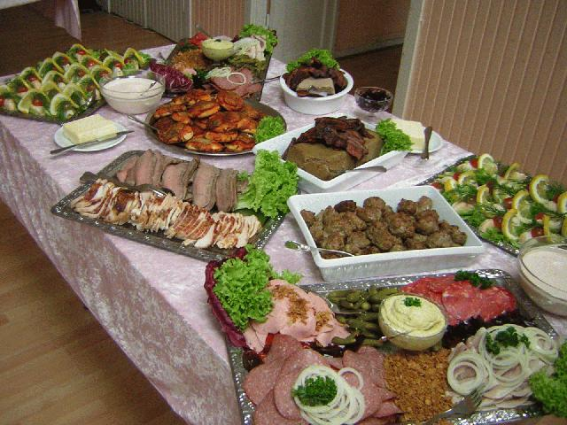
Hvordan foretages en direkte tildeling i praksis
Gå på KMD´s hjemmeside
Få et log-in til 02.02 aftalen
Vælg de produkter der passer
Bestil

Slide 8
Hvad udløser miniudbud – fornyet konkurrenceudsættelse
Trigger 1 Skærpede krav til udstyr samt volumen > 25 stk.
Trigger 2 Volumen > 99 stk.
Trigger 3 Udstyr + Projekt/serviceydelser (fast pris på timer)
Skifteomkostninger kan indregnes
Kvalitets- og evt. projektevaluering

Slide 9

Hvordan har SKI gjort det nemt?
E-katalog
Let miniudbud
  SKI har lavet 3 skabeloner
  Udfyld og send til alle 3 leverandører
  Modtage tilbud og evaluer via evalueringsværktøj
    Pris
    Kvalitet
    Projekt
Find skabeloner, bilag mm. på
www.ski.dk
Notes:
Hvad har SKI udarbejdet af skabeloner og værktøjer, for at det skal gøre det nemt at handle på aftalen?
Hvor finder du det?
Hvordan kan SKI hjælpe dig yderligere?

Slide 10

02.03 Servere og storage.
Arne Sahlberg, Kontraktansvarlig.

Slide 11

Hvad kan I købe på 02.03 ?
  Servere
    Rack
    Blade
    Tover
  Storage systemer
    Network Attached Storage (NAS)
    Direct Attached Storage (DAS)
    Storage Area Network (SAN)
  Back-up og arkivering
    Båndrobotter
  Tilhørende serviceaftaler
High level
Mid range
Entry level
Flex
Medium-priority
Low-priority
Flex
High level
Mid range
Entry level

Slide 12
Hvad kan I købe på 02.03 ?
  Tilbehør
    Racks
    Chassiser
    CPU
    RAM
    Disk
    Disk controllere
    Etc.
  Software
    Virtualiseringssoftware
    Overvågningssoftware
    Managementsoftware
    Replikeringssoftware
    Komprimerings- og deduplikeringssoftware
    Operativsystemer

Slide 13
Hvad kan I købe på 02.03 ?
  Timebaserede ydelser
  Fysisk installation af udstyr
  Installation af software på udstyr
  Konfiguration af udstyr
  Migrering af data
  Fysisk tyverisikring af udstyr
  Softwaremæssig tyverisikring af udstyr
  Flytning af udstyr
  Bortskaffelse af fysisk udstyr
  Forsvarlig destruktion af data
  Udarbejdelse af disaster recovery strategi
  Uddannelse af driftspersonale og 1.level support
Og abonnementsbaserede ydelser
  Disaster recovery
  Software-vedligehold

Slide 14



Hos hvilke leverandører handler vi ?

Slide 15













Fra hvilke producenter kommer hardwaren ? (Udpluk)

Slide 16
Fordeling af producenter pr. leverandør - Servere og storage

Slide 17







Kundens bestilling og tildeling
Direkte tildeling
(Kun primær leverandør)
Miniudbud
(Alle tre leverandører)

Slide 18
Retningslinjer for anvendelse af direkte tildeling og miniudbud
Direkte tildeling
Miniudbud
Betingelser for anvendelse
Købet er under 1. mio. kr.
Obs. Direkte tildeling kan ikke anvendes, hvis blot én af punkterne (1-5) for anvendelse af miniudbud er opfyldt.
Kunden skal anvende miniudbud, hvis mindst én af følgende betingelser er opfyldt:
Købet er over 1. mio. kr.
Kunden ønsker at skærpe/ændre kravene til produkterne eller leveringsvilkårene.
Kunden ønsker leverandørens forslag til hvilket udstyr der skal købes og hvordan udstyret skal indgå i kundens it-miljø, men kunden ønsker selv (eller via 3.mand) at have ansvaret for fx opsætning, installation og/eller konfigurer ing af udstyret.
Kunden ønsker leverandørens forslag til hvilket udstyr der skal købes og hvordan udstyret skal indgå i kundens it-miljø, og kunden ønsker at leverandøren har ansvaret for fx opsætning, installation og/eller konfigurer ing af udstyret.
Kunden har behov at anskaffe flex-løsninger (DAS, NAS, SAN) og evt. software.

Slide 19
Miniudbud 1 – 2 - 3
Tildeling sker på grundlag af det ”Økonomisk mest fordelagtige tilbud” med følgende underkriterier:
  Kvalitet
  Pris
Underkriterierne er opstillet i prioriteret rækkefølge, og kvalitet skal derfor altid vægte højere end pris.
Underkriterierne og deres endelige vægtning uddybes og fastsættes i miniudbudsbetingelserne, hvor Kunden også har mulighed for at fastsætte delkriterier.

Slide 20

Opsummering
Bredt og dybt sortiment - mange producenter og mange produkter fra hver producent
Nem direkte tildeling til én primærleverandør
Enkle miniudbud der understøtter specifikke anskaffelsesbehov
Mulighed for at anskaffe sammenhængende server- og storageløsninger
Fleksible anskaffelsesmuligheder ved miniudbud (Leverandørinvolvering og specialløsninger)
Suppleringskøb ved miniudbud (50%) giver mulighed for at fastholde samme leverandør.

Slide 21

Introduktion til 02.06 Standardsoftware
Indhold og anvendelse

Slide 22

02.06 Anvendelsesområde
Standard Software kompatibelt med:
  IBM
  Microsoft
  Oracle
  SAS
Samt tilknyttede ydelser indenfor:
  Installation,
  konfiguration,
  service og support,
  Software Asset Mangement (SAM),
  Hotline support,
  IT-kurser, IT faglitteratur og
  E-learning.

Slide 23

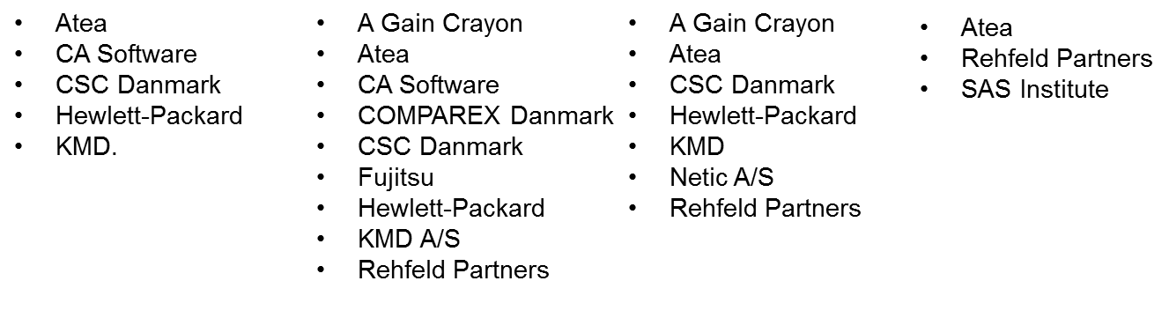
Leverandører
02.06 Standard software
Standard Software kompatibelt med IBM software
Standard Software kompatibelt med Microsoft software
Standard Software kompatibelt med Oracle software
Standard Software kompatibelt med SAS software

Slide 24

02.06 SKI licensvilkår med forrang
Afregningsform
Fleksibilitet ift. navngivne brugere
Optælling af enheder
Failover til passivt system
Organisatorisk anvendelsesret
Geografisk ret
Brugsrettigheder
Audit - hvordan
Audit - konsekvens
Dobbeltdrift ved migrering
Output
Sikkerhedskopier m.v.
Kundens driftsleverandører
Genlevering af Standard Software

Slide 25

02.06 Tildeling
Altid miniudbud
Fornyet konkurrence mellem leverandørerne på delaftalen
Kunden gennemfører miniudbud. SKI er ikke involveret
Leverandører inviteres direkte af kunderne

Slide 26

Miniudbud – trin for trin
Trin 1 - Opgørelse af behov og identifikation af aftale
Trin 2 – Gennemførelse af miniudbud
Trin 3 – Tildeling af ordren og indgåelse af leveringsaftale
Trin 4 – Levering af Standard Software og tilknyttede ydelser

Slide 27

SKI 02.07 2015
Arne Sahlberg
Kontraktansvarlig

Slide 28
Aftalens genstandsområde
– komponenter og løsninger – evt. leveret ”as-a-service” samt tilknyttede ydelser
Kommunikationsudstyr
Unified communication
Audio, video og webkonference
Smartphones (uden abonnement)
IT-sikkerhedsprodukter
Firewalls
Virtuel Private Network-produkter (VPN)
Brugervalideringsprodukter (BVS)
Content scanning systems (CSS)
Intrusion, detection and prevention systems (IDPS)
Netværksudstyr og datacenterteknologi
Switche
Routere
Trådløse komponenter (Access points og WLAN controlleres)
Appliances
Netværks- og kommunikationsservere
Tilbehør
Transmissionsmoduler
Kabler
Antenner
CPU’er
Strømforsyning mv.
Tilknyttede ydelser
Timer til: levering, montering, konfiguration, reparation, uddannelse –
Timer til support, f.eks. 3 niveauer:
  help-desk
  tekniker
  ekspert

Slide 29
Leverandører på aftalen
Axcess (Atea)
COMM2ig
Conscia-Jansson
Coresec Systems
Credocom
Dustin
KMD
TDC (Netdesign)

Slide 30
Mål med aftalen
Sortimentet skal være bredt, da behovene er brede
Det skal være muligt at bestille de specifikke produkter/mærker/typer, der er brug for
Områderne kommunikationsudstyr, netværk, sikkerhed hænger mere og mere sammen rent teknisk – det skal aftalen afspejle
Aftalen skal OGSÅ kunne rumme:
  Etablering af fuldstændigt datacenter eller
  Etablering af ny samlet kommunikationsløsning
Man skal ikke være tvunget til at få nye folk ind i ”de hellige haller” hver gang, der skal laves noget nyt
  -> Funktionel kravbeskrivelse med få minimumskrav
  -> Ingen restriktioner på antal varelinjer
rug f
  -> Direkte tildeling med valg af specifikke mærker, når der købes supplerende varer til eksisterende miljø
  -> Miniudbud, når der er brug for løsningsbeskrivelse ved anskaffelse af nye løsninger
, net
  -> Ingen delaftaler (dog teknisk inddeling)
kommuni
  -> Mange undergrupper og mulighed for at sætte meget ”tilbehør” ind.
  -> Server/storage anskaffelser som del af løsning
  -> Mulighed for at lave flerårig aftale om kompetencer
    Rigtigt mange varelinjer
    Producentvarenumre identificerer de enkelte varer
    Kunden er selv ansvarlig for, at der er ”faglig/saglig begrundelse for valget”
    Kan som udgangspunkt ikke gælde for nye løsninger
    Samme 8 leverandører til alting
    Rigtigt mange varelinjer
    Varer der ikke kan anskaffes direkte
    * Serviceaftaler kan blive med forskellige leverandører

Slide 31
Og så naturligvis Teknologisk tidssvarende og med gode priser…..
Teknologisk tidssvarende produkter
  -> Funktionel kravbeskrivelse med enkelte minimumskrav
  -> Substitution af udgåede varer én gang i kvartalet
  -> Addition af varer, op til 20% af det oprindeligt indmeldte antal varer pr. undergruppe (når visse mere udbudstekniske krav er overholdt).
Gode priser – naturligvis☺
  -> Laveste pris blandt leverandører, der tilbyder den ønskede varekurv
  -> Prisregulering som følge af valutakursændringer pr. måned
  -> Prisregulering som følge af ændrede kostpriser hos producenten en gang pr. uge
  -> Mængdekøb – nemt miniudbud med ny konkurrenceudsættelse af priser for kendt varekurv der vurderes til at koste over 1 mio. kr.

Slide 32



Anskaffelsen
!
Jeg ved, hvad jeg skal købe for at opnå det, jeg har brug for
Hvordan synes I jeg bedst opnår det jeg har brug for
Under 1 mio kr.
Over 1 mio kr.
?
Direkte tildeling – billigste varekurv
Miniudbud 1 - Mængdekøb
…. Jeg skal nok selv stå for at få det til at virke
I sørger for det kommer til at virke….
Jeg ringer, når jeg skal bruge jer…..
Miniudbud 2 – Komponentkøb med løsningsbeskrivelse
Miniudbud 3 – Løsningskøb med resultatansvar
Miniudbud 4 – Kompetencekøb
I sørger for , at det kommer til at virke….
=
Miniudbud 5 – Løsningskøb +Kompetencekøb
Bagefter ringer jeg, når jeg skal bruge jer…..

Slide 33
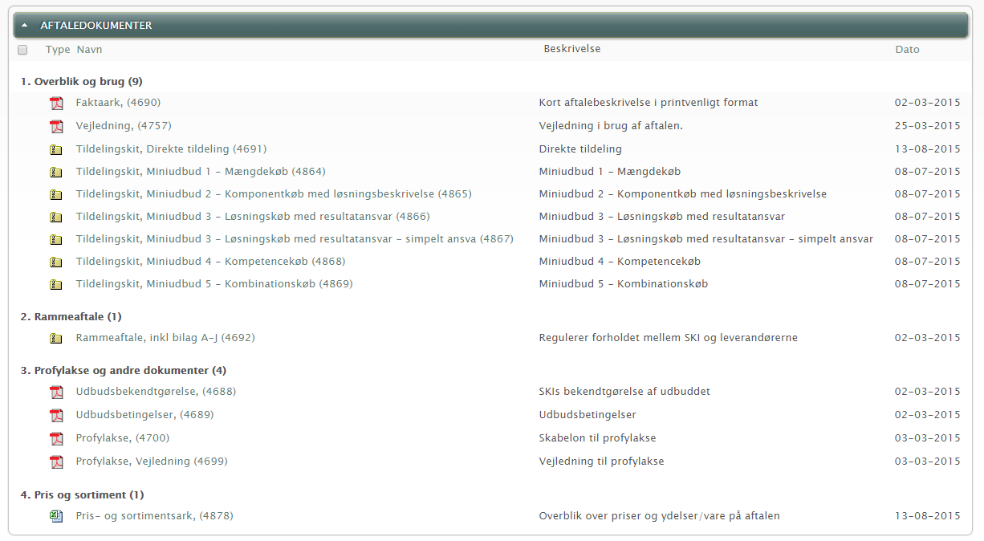
Anskaffelsen – dokumenterne på SKI.DK

